Slide 1
튜터링 매칭 어플리케이션
A-3 Team
김동민 박소연 유예은 최유진

Slide 2
튜터링 매칭 앱이란?
한성 대학교에서 진행하는
학과/한성 튜터링 프로그램의
튜터와 튜티 지원자들
상호간의 정보 공유를 통한
효율적인 튜티 최종 명단 확정 및
튜터링 진행 시간 관리
튜터-튜티 매칭 어플리케이션

Slide 3
개발 의도
각 강의마다 튜티 지원자 명단 개별 확보의 번거로움
카카오 톡을 이용한 각각의 튜터의 튜티 사전 정보 확보
최종 튜티 명단 확정의 어려움
튜티 명단 변동사항 발생 시 조교에게 전달의 번거로움
비효율적인 튜터링 진행 시간 결정 과정
튜터링 진행 시간 변경 시 빈 강의실 조회 및 확보의 번거로움
Notes:
ppt 읽고
~등의 문제점을 수정 및 보완하여 체계적인 튜터 튜티 매칭 시스템 앱을 개발하는 것이 최종 목표입니다.

Slide 4
기능 명세
튜터링 카테고리
사용자
튜터
그룹

Slide 5
튜터링 카테고리
학과 튜터링
학과에서 개설된 강의에 한해 채팅방 개설
한성 튜터링
튜터 자율로 채팅방 개설 가능

Slide 6
사용자
회원가입
아래의 내용을 입력하여 회원가입 가능
필수 기입 : 이름, 학적[학과, 학번], 비밀번호, 비밀번호 재입력
채팅방 목록 조회
개설되어 있는 튜터링 채팅방 목록을 조회할 수 있다.

Slide 7
튜터
채팅방 개설
개설 시 튜터링 진행 가능 요일/시간대 설정
채팅방 입장 수락
튜티의 채팅방 입장 신청을 수락/거절
튜티 퇴출
해당하는 튜티를 채팅방에서 제외시킴
튜티 시간표 조회
본인이 개설한 채팅방에 입장한 튜티들의 시간표 조회
빈 강의실 조회
튜터링 진행 장소 확보를 위해 빈 강의실 조회

Slide 8
튜티
시간표 업로드
본인의 시간표 이미지 파일 업로드
채팅방 입장 신청 기능
채팅방 정보를 보고 원하는 채팅방을 선택 해 입장 신청

Slide 9
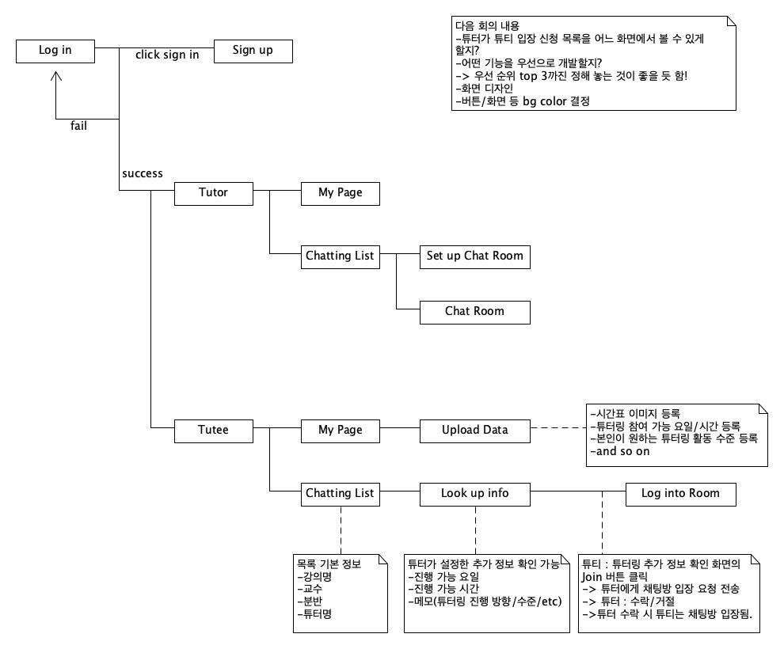
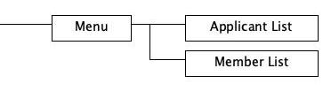
UI Flow Chart
up

Slide 10
UI 예상 설계

Slide 11
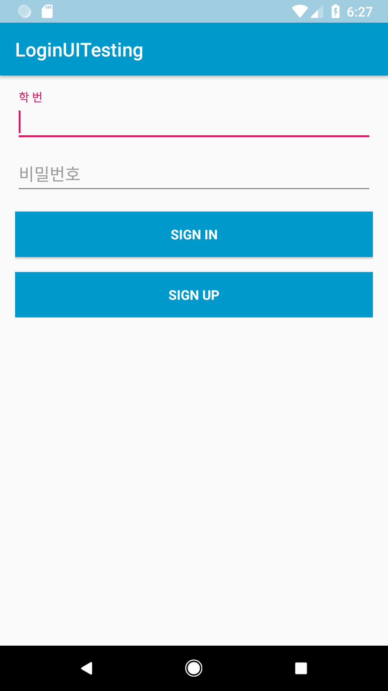
Login

Slide 12
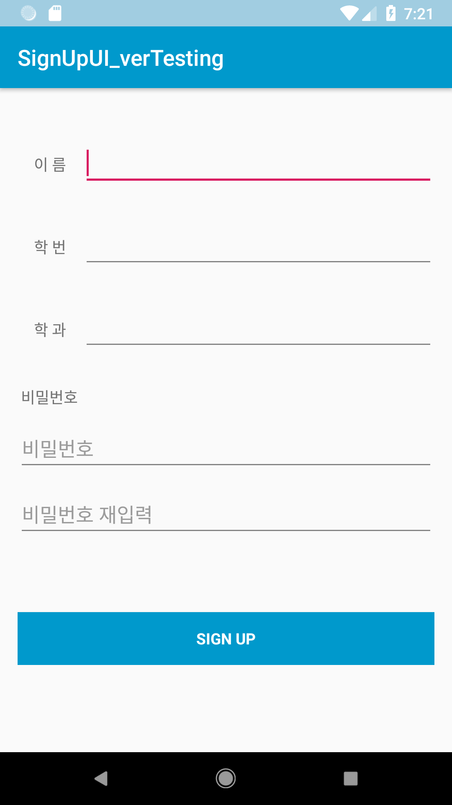
Sign up

Slide 13
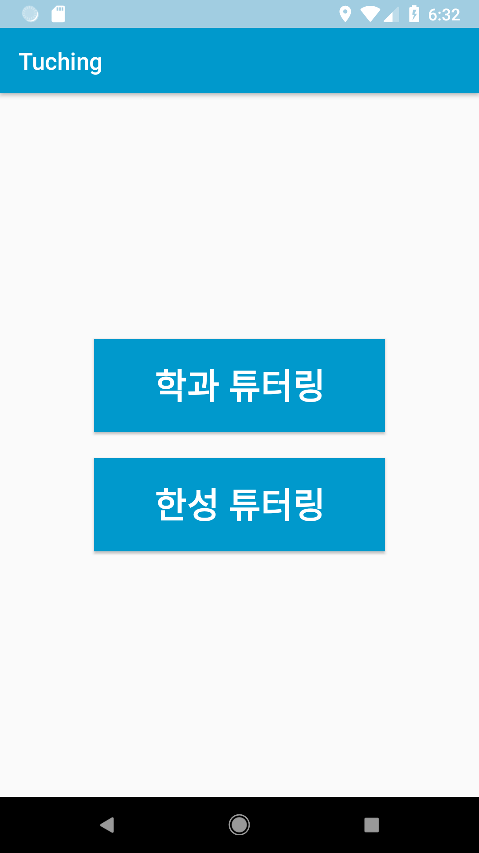
Category

Slide 14
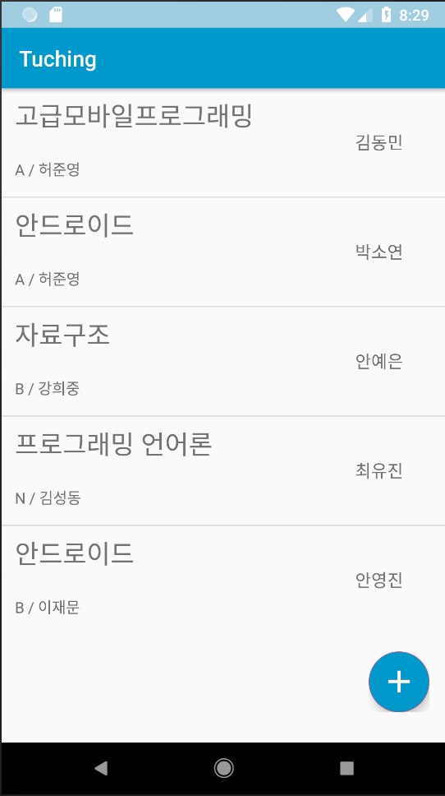
Chat Room List for Tutor

Slide 15
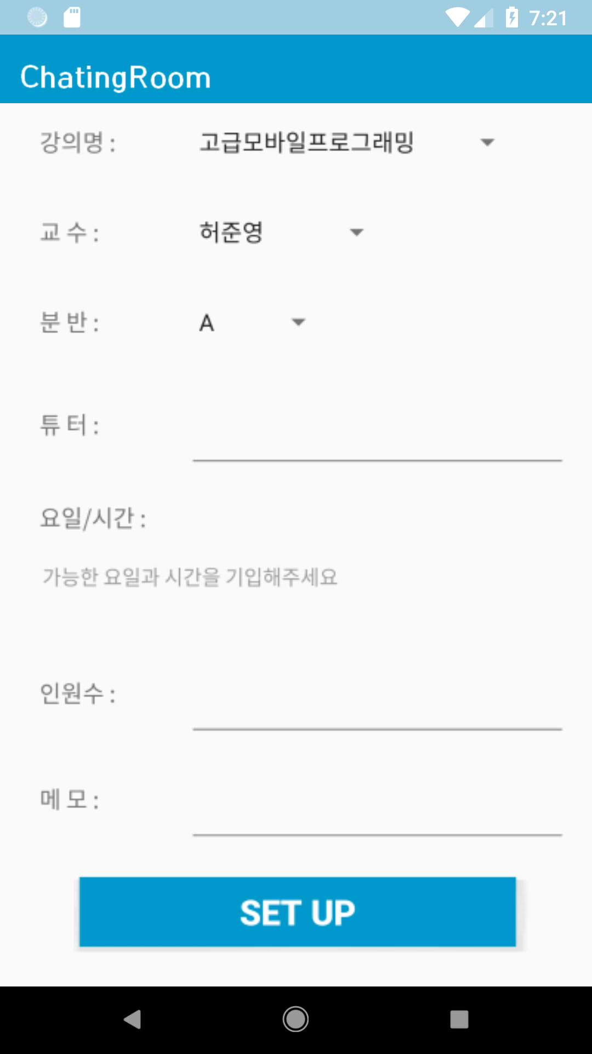
Set up for Tutor

Slide 16
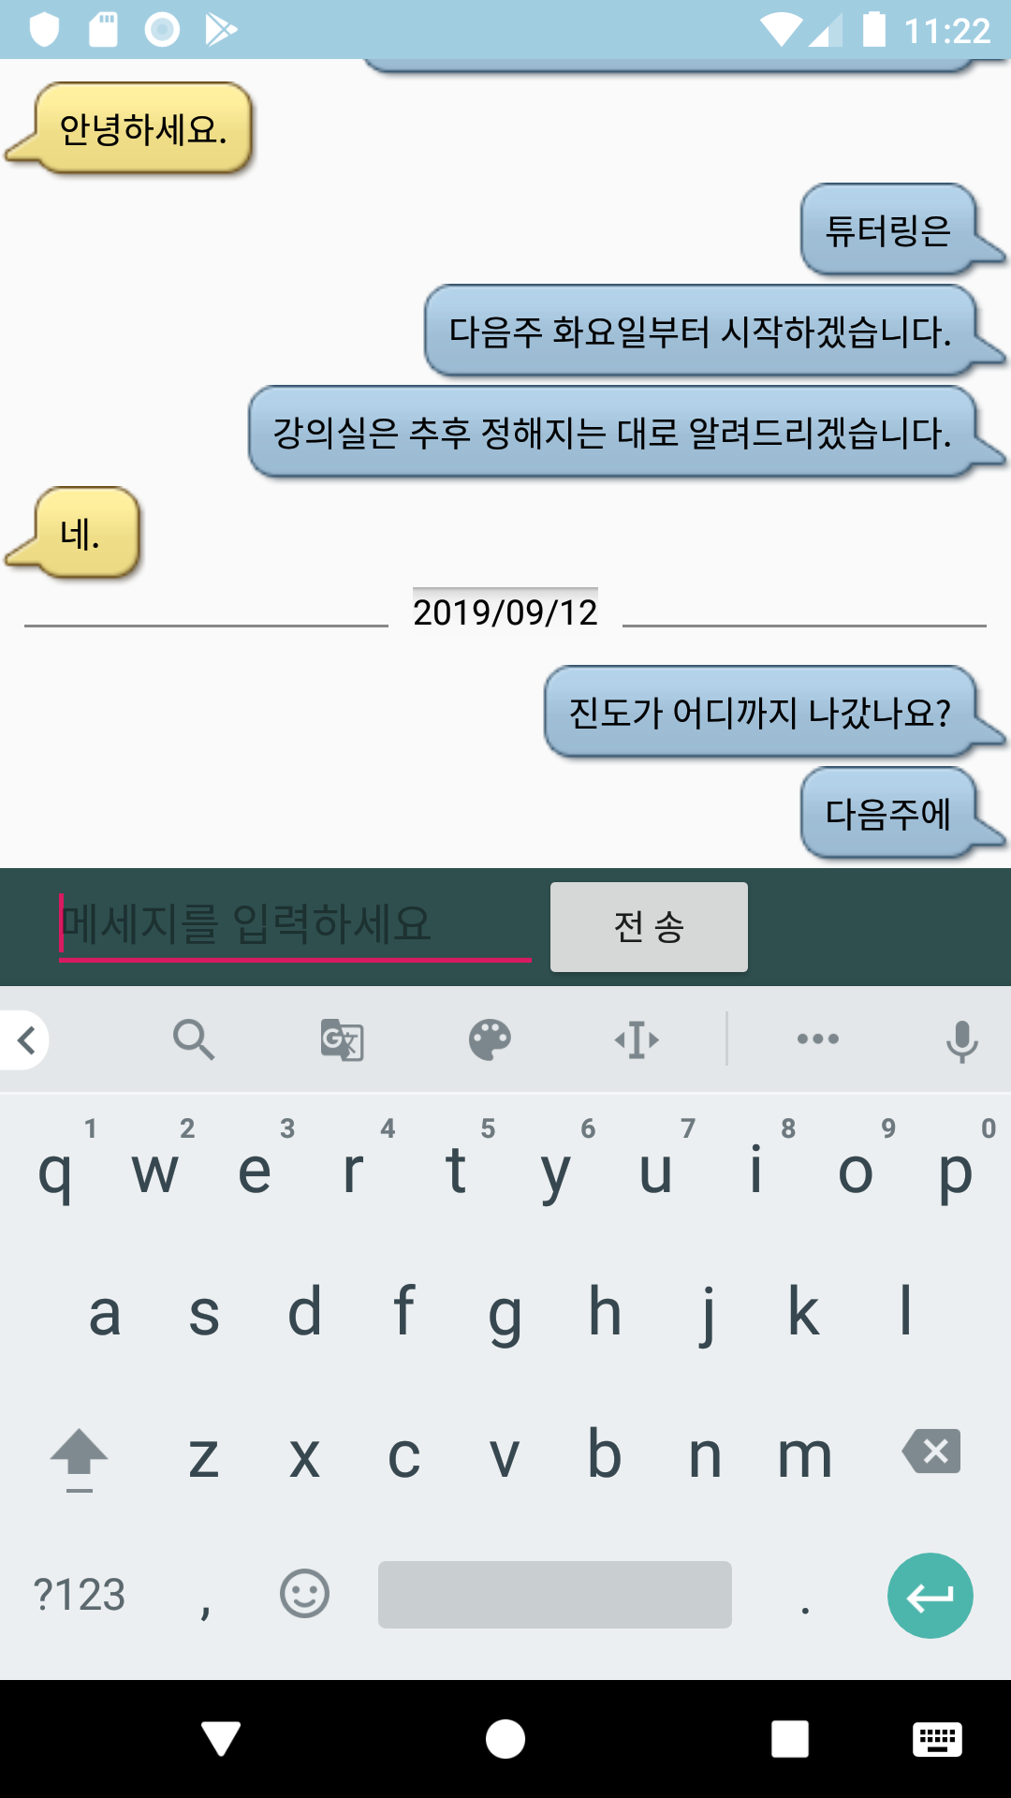
Chat Room for Tutor

Slide 17
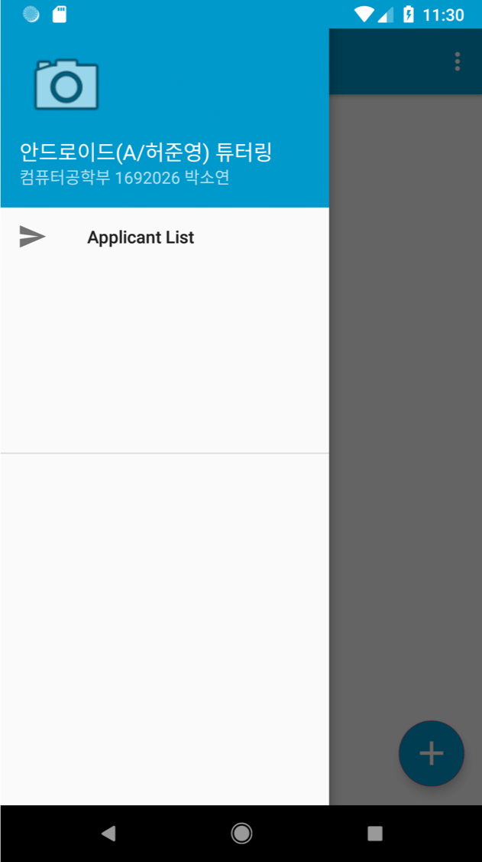
Chat Room Menu for Tutor

Slide 18
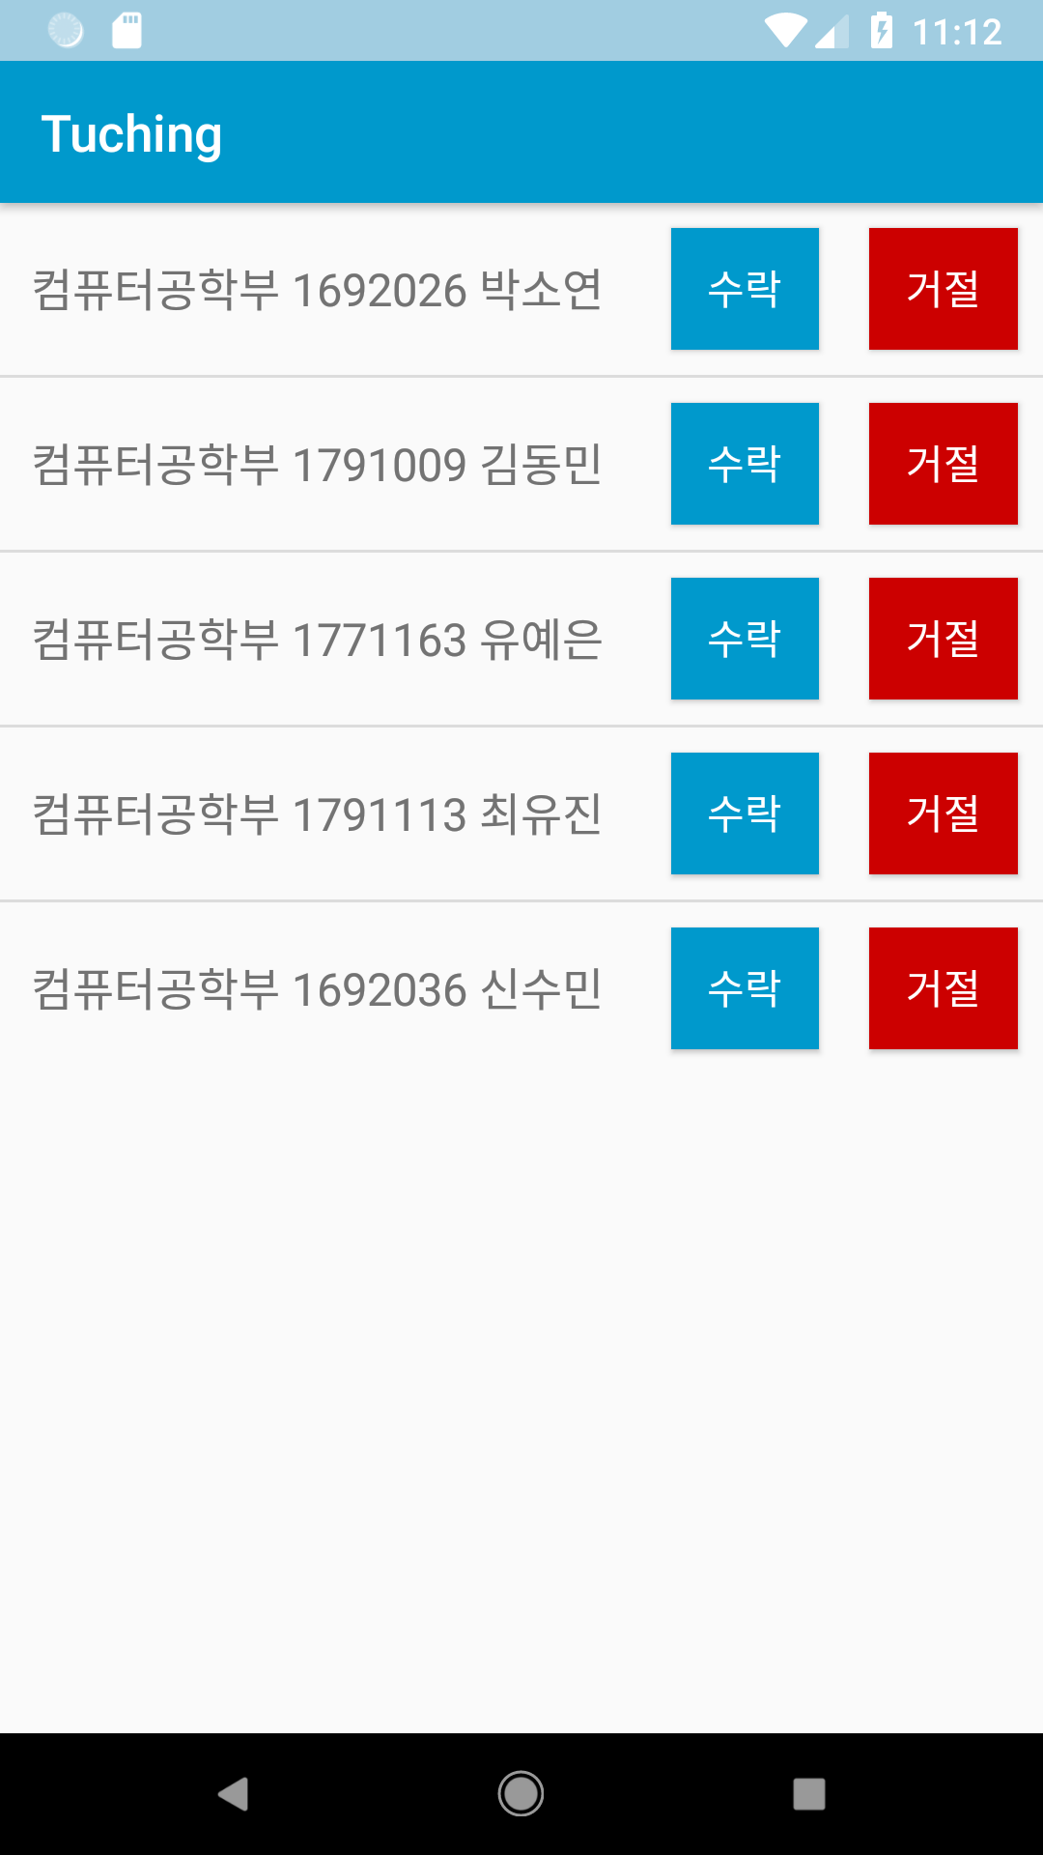
Applicant List for Tutor

Slide 19
추가 기능
마스터(조교) 계정/기능
튜터 시리얼 코드 부여
이미지 파일 채팅방 내 공유
Notes:
마스터 계정 기능:
매주 업데이트 되는 빈 강의실 파일을 올려 튜터들이 빈 강의실을 쉽게 조회할 수 있게 함
최종 확정된 튜터들에게 시리얼 코드 부여 권한
튜터 시리얼 코드 부여:
튜터 기능을 누구나 접근하지 못하게 막는 기능
튜터와 튜티 권한 분리

Slide 20
감사합니다.

